Slide 1

蜂蜜從心
—從蜂巢到您的心

Slide 2

前言
本計畫團隊服務對象是一家位於苑裡鎮的「晶綵蜂業」，我們透過實際訪談了解到該養蜂場過去使用的行銷通路，主要採取店面、口耳相傳、參加市集等線下實體店面方式來做銷售，並沒有其他的行銷方式。因此本團隊想要運用新零售服務的模式，協助蜂農推動蜂蜜產品的銷售。

Slide 3

創新性構想與目標
建立線上平台

Slide 4

創新性構想與目標
設計logo提高品牌知名度

Slide 5
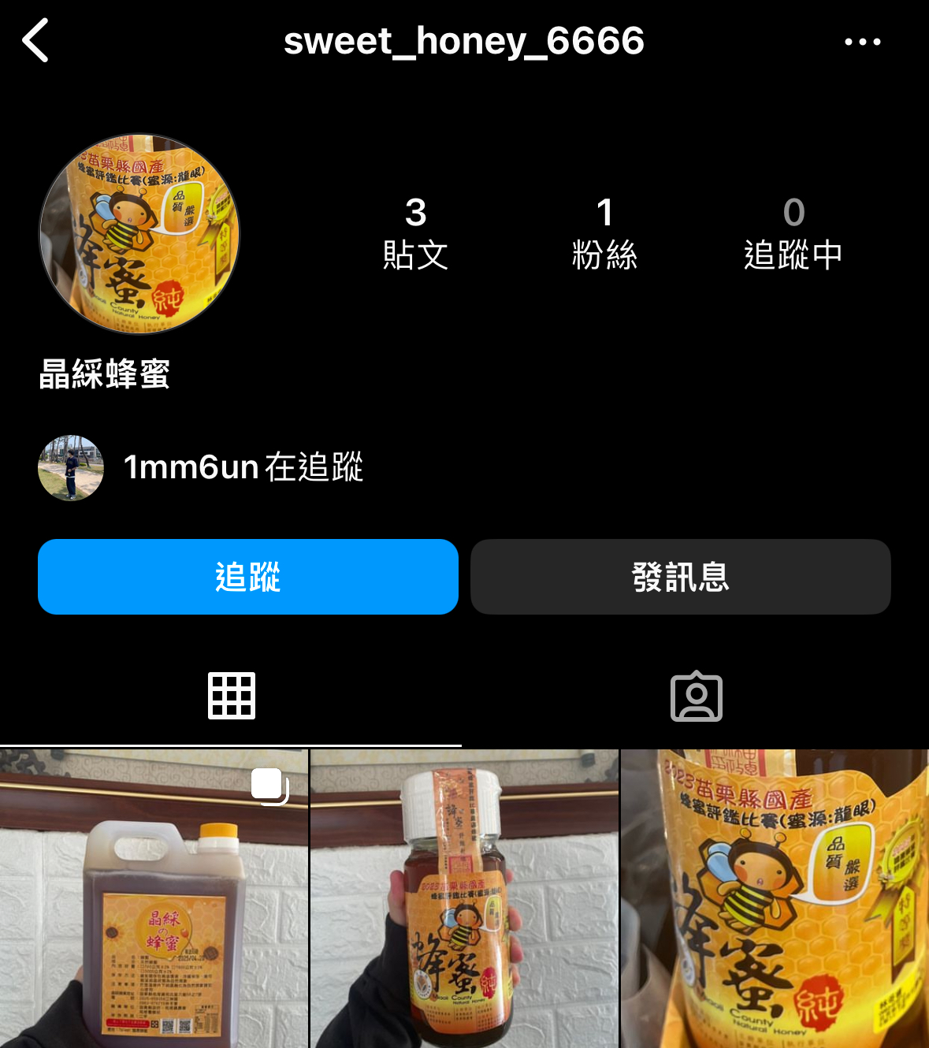
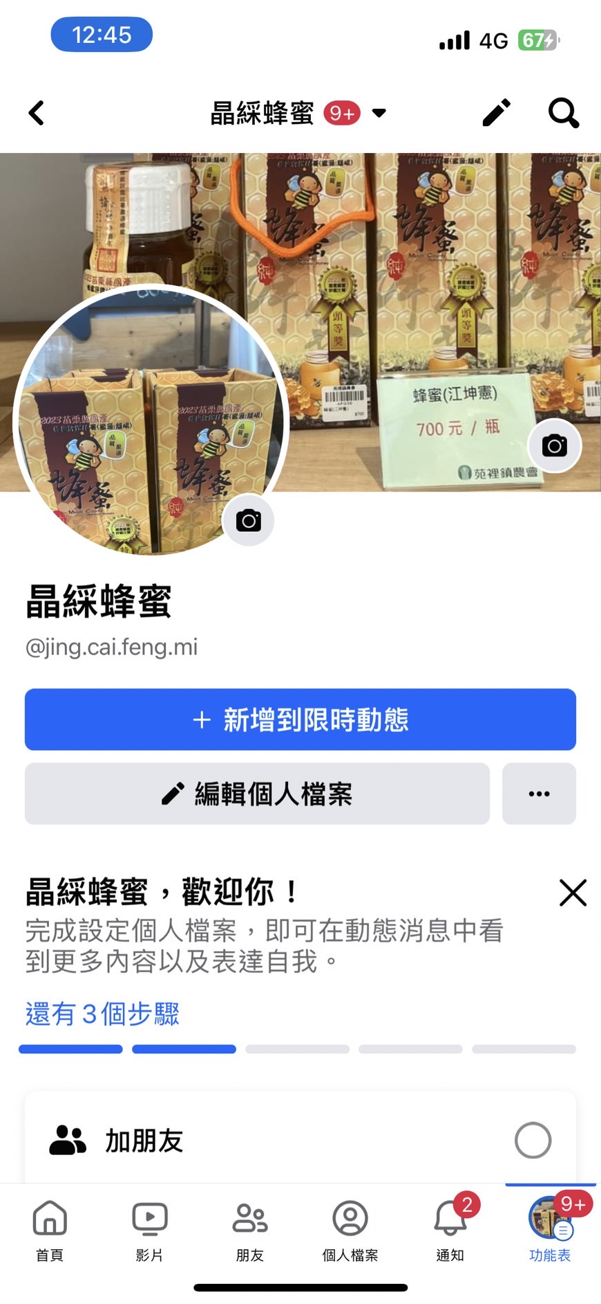
創新性構想與目標
創建社交媒體宣傳

Slide 6
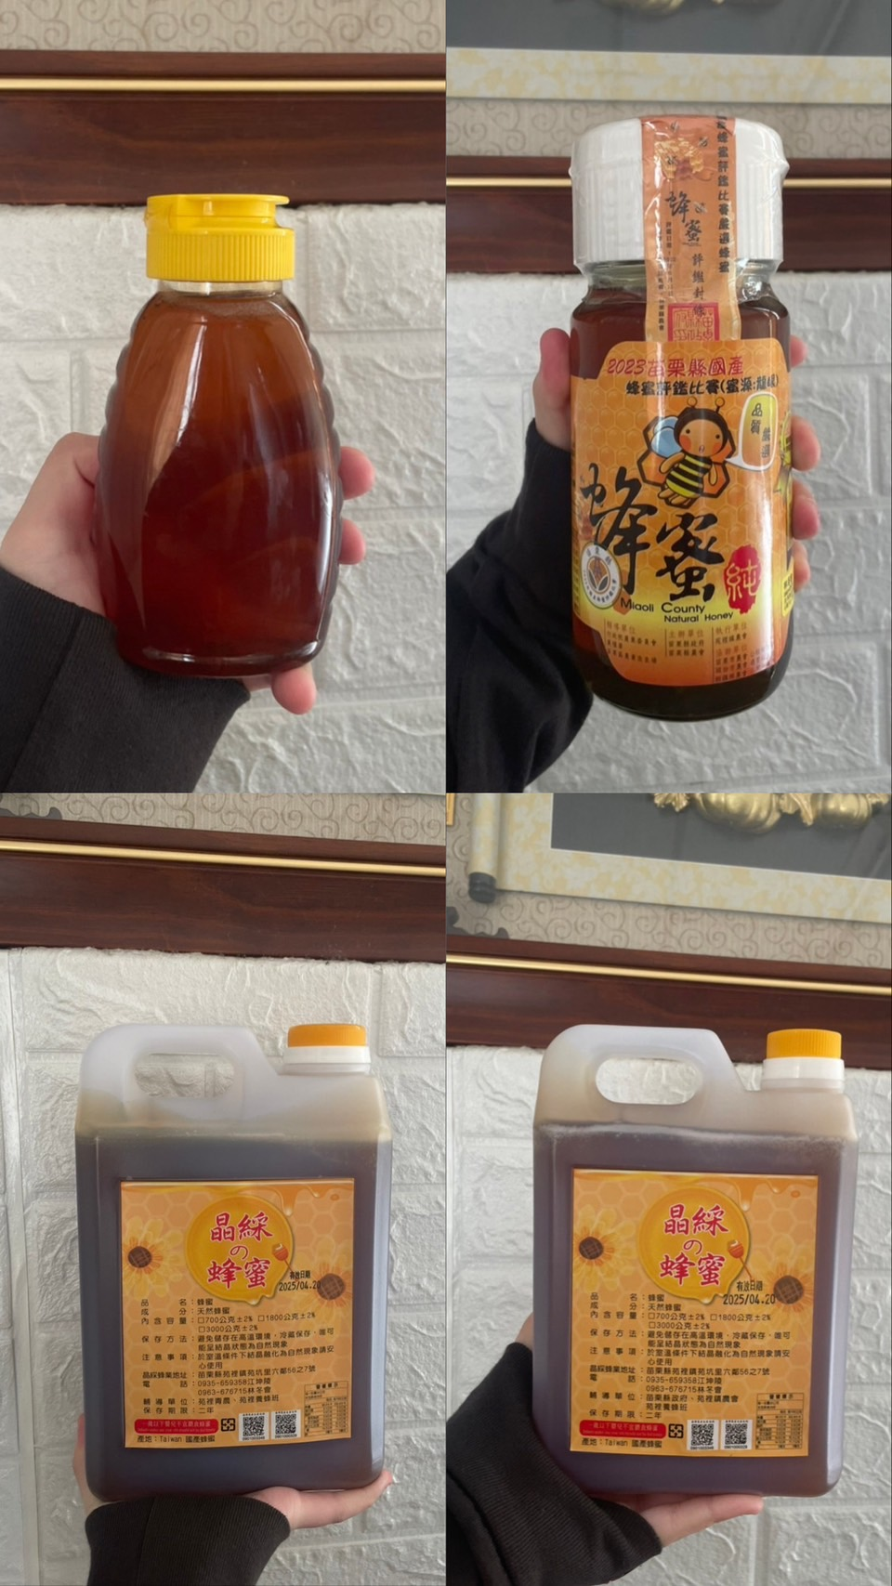
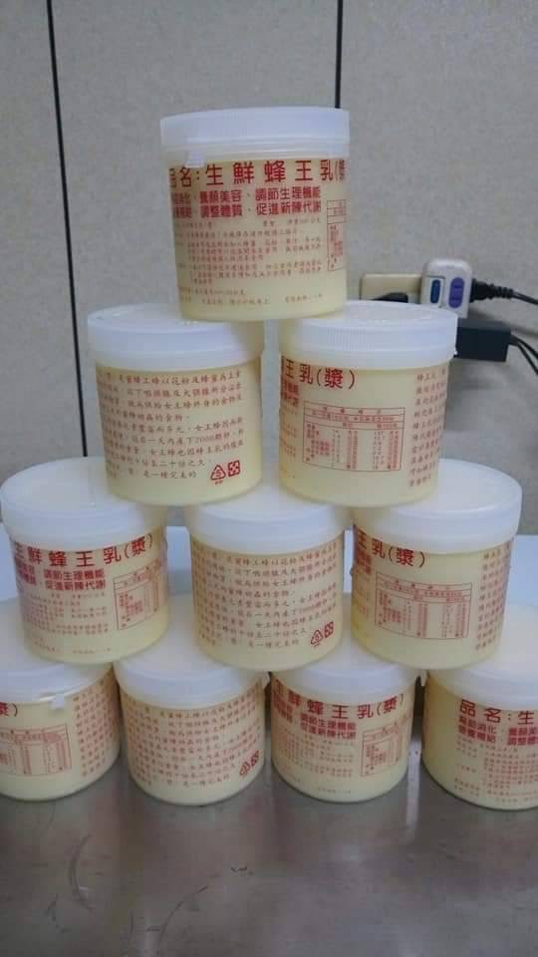
主要產品
純蜂蜜：高品質的原生蜂蜜，提供產地特色。
蜂王乳：幫助循環暢通 調理特殊時期、維持青春美麗。

Slide 7
商業模式
社群行銷
為提升商品知名度，建議在社交媒體上建立品牌社群帳號，推送商品資訊、新品動態和優惠消息。同時透過社交媒體廣告，引起公眾關注。
傳統零售業
提供試吃服務，協助顧客挑選心水蜂蜜。建立員工專業產品知識和建議，提升消費者購物體驗。

Slide 8
商業模式
直播行銷
經營網路直播，擴大曝光機會以吸引新顧客群。即時互動建立親密感，展示產品特點、回答問題，提高受眾參與度和品牌忠誠度。
虛擬網紅
設計虛擬網紅全天候宣傳品牌，塑造品牌形象，提高吸引力。

Slide 9
SWOT分析
優勢（Strengths） | 劣勢（Weaknesses）
1.天然資源 2.榮獲112年苗栗縣特等獎之評鑑 | 1.價格較高 2.通路小 2.易受環境因素影響 3.勞動密集且成本高
機會（Opportunities） | 威脅（Threats）
1.消費者健康意識抬頭 2.可發展多樣化產品 3.新興市場，發展潛力高 4.科技進步 | 1.假冒劣質蜂蜜 2.容易受到自然災害影響 3.進入門檻較低且競爭激烈 4.政府管制

Slide 10
STP分析
市場區隔(Segmentation) | 1.消費者、觀光客、盤商 2.原物料 3.天然、有機食品
目標市場選擇(Targeting) | 1.健康意識高的族群 2.有機食品市場 3.烹飪愛好者
市場定位(Positioning) | 1.天然且有機，營養價值高 2.有三種不同的花粉種類，分別是:龍眼、荔枝和百合 3.榮獲112年苗栗縣特等獎之評鑑

Slide 11
五力分析
（一）現有競爭者
包括地區性競爭者、蜂蜜進口商、保健品公司、大型零售商等。
（二）潛在進入者
蜂農行業進入門檻較低，但需注意蜜源植物供應有限，對潛在進入者形成一定阻礙。
（三）替代品
蜂蜜替代品主要有糖漿、人工甜味劑等，但其口感和營養價值無法與蜂蜜相比，對蜂蜜行業的威脅相對較小。

Slide 12
五力分析
（四）供應商
蜂蜜行業的供應商包括蜜源植物種植戶和養蜂設備供應商。蜜源植物戶對議價有較高影響，因其是生產蜂蜜的關鍵原材料。養蜂設備供應商則因設備種類眾多，議價能力相對較低。
（五）客戶
蜂蜜的客戶主要包括消費者和食品加工企業。消費者需求主要源自蜂蜜的天然、健康特性，而食品加工企業則看中其作為原材料的價值。

Slide 13
PEST分析
政治（Political） | ‧政府對蜂蜜的生產和銷售實行一定的管制，包括質量和安全的要求。 ‧政府鼓勵有機農業的發展，對蜂蜜產業帶來正面影響。
經濟（Economic） | ‧人們健康意識提高，推動蜂蜜需求增加。 ‧經濟發展和收入水平提高，也促進了對蜂蜜的需求。
社會（Social） | ‧消費者對蜂蜜的認知度和接受度提高。 ‧消費者對蜂蜜產品的需求多樣化。
科技（Technological） | ‧養蜂技術的發展，可以提高蜂蜜的產量和品質。 ‧蜂蜜產品加工技術的發展，可以提高蜂蜜的附加值。

Slide 14
市場分析
一、產業環境
台灣主要蜜源為龍眼和荔枝，產期由南往北開花，以龍眼蜜為主。茶花粉是主要花粉。，年產值約8-10億元。
二、客戶分析
民眾主要在蜂農直購（45%）、傳統市場（38%）、超市（12%）等地購買蜂產品。
三、競爭者分析
虛構蜂蜜問題是行業主要問題之一，影響價格、文案、包裝等。計畫以直接販賣給消費者解決問題。
四、市場定位
隨著生活水平提高，蜂產品在保健領域受歡迎。蜂蜜應用廣泛，具有改善血液、促進心腦血管功能、殺菌、改善睡眠等功效。

Slide 15
市場分析
五、競爭優勢
蜂蜜生產區域固定，使用主要出口國市場集中度、貿易額佔全球總額比例、出口及進口單價等指標進行競爭優勢分析。
六、市場潛力
蜂蜜隨收入提升和保健意識增加而增長，在醫藥、美容等領域的應用價值逐漸擴大。
七、未來展望
蜂蜜營養豐富，應用價值廣泛。未來將著重於行銷策略，運用最新的行銷工具和技術提升品牌曝光度和市場競爭力。

Slide 16

風險與問題評析
一、產品
蜂蜜產品風險：原材料品質、可追溯性、製程衛生安全。消費者需求變動可能影響市場競爭。
二、市場經營
蜂蜜市場風險：競爭激烈、價格波動、原材料成本波動、法規不確定性。天候變化可能影響生態，需透過監測市場、強化供應鏈管理和適應法規降低風險。

Slide 17
感謝聆聽～

